Slide 1
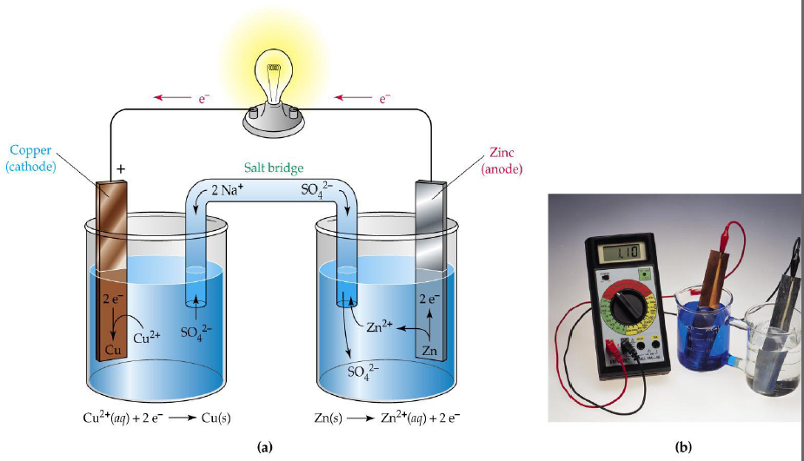
CELDAS GALVÁNICAS
La celda galvánica más común es la pila Daniell, en la cual se produce una transferencia de electrones desde el zinc hasta el cobre a través del alambre conductor externo, llevándose a cabo la oxidación del zinc y la reducción de los iones cúprico en cobre metálico.

Slide 2
La pila Daniell esta formada por:
Una semicelda en la cual se lleva a cabo la reacción de reducción, se llama cátodo.
Y otra semicelda en la que se lleva a cabo la oxidación, se denomina ánodo.
Ambas están unidas por un alambre conductor externo y un puente salino, éste tiene como objetivo separar físicamente las dos semiceldas, unirlas eléctricamente y evitar la polarización de ellas.
Al haber una transferencia de electrones tiene que existir una diferencia de potencial y el trabajo que realiza cada unidad de carga al ir de un punto a otro se denomina FUERZA ELECTROMOTRIZ (f.e.m.). Estas magnitudes son numérica y dimensionalmente iguales.

Slide 3
Para determinar la fem de una celda, lo que se hace es darle valores referenciales de potencial a los diversos procesos de oxidación y reducción. Estos valores dependen de las condiciones de temperatura, presión y concentración en que se lleve a cabo el proceso.
El electrodo estándar que se utiliza es el de hidrogeno, es un dispositivo en los cuales hay iones hidronio en concentración 1M e hidrogeno gaseoso a 1 atmósfera, el sistema se mantiene a 25°C (condiciones standard). Cuando el electrodo de hidrógeno se usa en la construcción de una celda galvánica junto con otro electrodo, permite calcular el potencial estándar de éste electrodo.
Los potenciales estándar de oxidación o reducción son valores que están tabulados y que se toman como referencia para poder determinar el potencial de la celda.

